Slide 1

Experiența de utilizare și interacțiunea cu utilizatorul UX/UI Design
Mihai-Sorin Stupariu
2024-2025

Slide 2
În cursul anterior: element central the wheel (activitățile principale ale fluxului de lucru)

Slide 3
De actualitate: modelul de tip wheel (proces ciclic)
Înțelegerea necesităților
Înțelegerea cerințelor
Concepte de design
Soluții de design
Verificare / rafinare design
Evaluarea UX.
Alternative de design
Prototip / candidat.

Slide 4
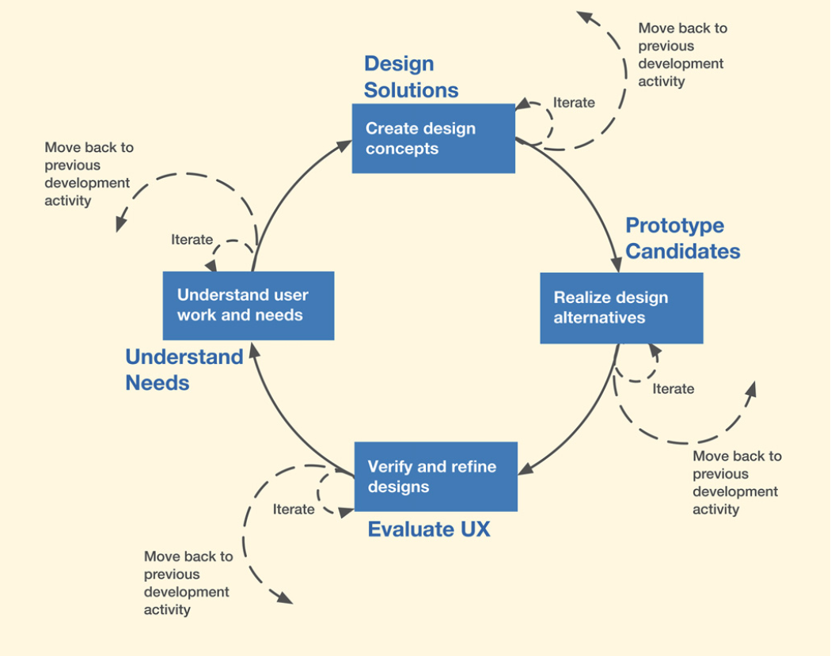
The Wheel. Un ciclu de lucru presupune o succesiune mai complexă de activități, permanent feedback și multiple iterații
Sursa: Hartson și Pyla, 2019

Slide 5
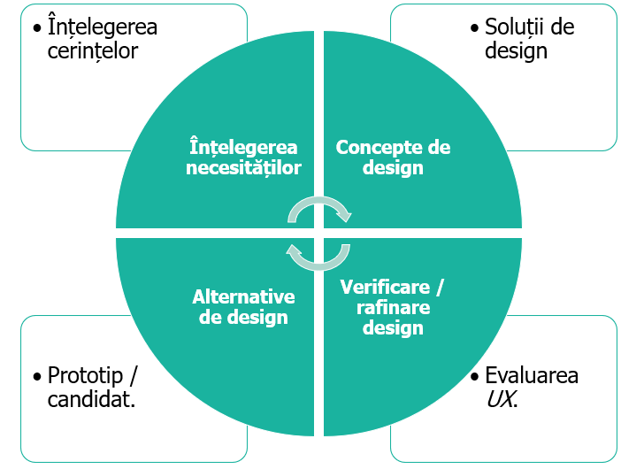
3. Înțelegerea cerințelor

Slide 6
3. Înțelegerea cerințelor

Slide 7
3. Înțelegerea cerințelor
3.1 Colectarea datelor
(proces empiric)
3.2 Analiza datelor
(proces inductiv – bottom-up)
3.3 Modelarea datelor
(proces de sinteză)
3.4 Extragerea cerințelor
(proces deductiv-analitic)

Slide 8
3.1 Colectarea datelor (data elicitation)

Slide 9
Colectarea datelor
Este despre usage research.
Include observarea și intervievarea clientului (orientată spre client). Recent (în contextul dezvoltării software, NU design: data-driven elicitation, e.g. Franch et al., 2018, Lim et al., 2021)
Nu este vorba despre a întreba (direct) clientul ce dorește. Rolul designer-ului este de a înțelege necesitățile și de a deduce/propune soluții de design. Designer-ul trebuie să depună efortul ☺

Slide 10
O serie de aspecte importante
De înțeles / diferențiat
domeniul de activitate – work domain (contextul general), pot fi considerate două perspective (produs-consumator, sistem de întreprindere-organizație mai largă): important din punctul de vedere al design-ului,
practicile de lucru – user work practice (cum se efectuează activitățile – proceduri, cutume, reguli, protocoale, etc.) - premisă pentru înțelegerea necesităților,
lucrul / activitățile – user work (necesități, scopuri, fluxul de lucru propriu-zis).
De respectat confidențialitatea datelor / surselor și, în general, a regulilor de etică.
Nu este vorba de analiza cerințelor sau de o cercetare de piață.
Este vorba de un produs / sistem existent sau de unul nou?

Slide 11
Înainte de vizita la client

Slide 12
Înainte de vizita la client
Documentare / învățare despre domeniu, client (companie), produsul/sistemul propus. Poate fi un domeniu nefamiliar, caz în care vizitele pot să nu fie foarte informative.
Decizii referitoare la sursele datelor (utilizatori, dar și experți în domeniu, experți duali, focus-grupuri, survey-uri, analiză competitivă, propria experiență, etc.).
Stabilirea parametrilor vizitelor (numărul de vizite, interviuri, etc.) – depind de complexitate, scop, nivel de rigoare, etc.
Organizarea echipei. Stabilirea / recrutarea participanților (ideal: utilizatori-cheie, eventual rol de utilizator).
Stabilit contextul de utilizare (inclusiv observarea modului în care beneficiarii lucrează, organizarea vizitei astfel încât să fie evitate presiunile asupra celor intervievați).
Scopurile colectării de date depind de domeniul / momentul aplicării și de etapa de lucru.
Pregătirea întrebărilor inițiale.

Slide 13


În timpul vizitei la client
Pregătirea activităților, parte introductivă.
Interviuri și observare (ce spun și ce fac: ”A major point in ethnographically inspired approaches is that work is a socially organized activity where the actual behavior differs from how it is described by those who do it” – Simonsen & Kensing, 1997). Tehnica shadowing.
Recomandări.
Ce categorii de informații caută să afle un UX designer?
Extragerea datelor relevante. Eficientizare.

Slide 14
Recomandări
Esențială: buna comunicare cu clientul (diverse fațete – ascultat, parteneriat, întrebări adecvate, flexibilitate).
Pot exista păreri variate ale utilizatorilor – diferențele dintre ele pot fi valorificate.
De evitat: prezentarea / comentarea / impunerea propriilor păreri.

Slide 15


În timpul vizitei la client
Pregătirea activităților, parte introductivă.
Interviuri și observare (ce spun și ce fac). Tehnica shadowing.
Recomandări.
Ce categorii de informații caută să afle un UX designer?
Extragerea datelor relevante. Eficientizare.

Slide 16
Ce categorii de informații caută să afle un UX designer?

Slide 17
Ce categorii de informații caută să afle un UX designer?
Elemente specifice/explicite
Roluri ale utilizatorilor (Ce sarcini / activități sunt executate? Cine le execută? Cum interacționează diverse persoane?)
Utilizatori – perspective personale (user personas) și aspecte specifice.
User stories for UX design / User stories (cerințe și așteptări concrete, motivații).
Sarcini de lucru ale utilizatorilor (listă ierarhică).
Fluxul de informații, elemente tangibile/electronice utilizate, practici specifice.
Mediul de lucru (eventual fotografii).

Slide 18
Ce categorii de informații caută să afle un UX designer?
Elemente generale
Aspecte care pot să surprindă.
Aspecte emoționale, sociale.
Relevanța pe termen lung.

Slide 19


În timpul vizitei la client
Pregătirea activităților, parte introductivă.
Interviuri și observare (ce spun și ce fac). Tehnica shadowing.
Recomandări.
Ce categorii de informații caută să afle un UX designer?
Extragerea datelor relevante. Eficientizare.

Slide 20
Extragerea datelor relevante. Eficientizare
Notițe de tip stream of occurrence (timpul este scurt).
Format: notițe scrise (popular), pe laptop, eventual format audio.
Notițele: (i) concise și clare, (ii) (pe cât posibil) modulare.
Recomandată: buna gestionare a sursei datelor, eventual anonimizare.

Slide 21
3.2 Analiza datelor

Slide 22


Scopuri principale
Extragerea aspectelor esențiale din datele primare și din notițele referitoare la usage research.
Enumerarea unor caracteristici și funcționalități necesare utilizatorilor.
Capturarea și explicarea unor aspecte legate de practicile de lucru din domeniu.
Înțelegerea generală a domeniului de lucru și a practicilor asociate.

Slide 23
Extragerea aspectelor esențiale: utilizarea unor work activity notes
Scurte, elementare, clare, concise, complete, de sine stătătoare, modulare.
Eventual: informații adiționale (cum ar fi sursele datelor).
Pot fi sortate ca input-uri pentru o serie de categorii
relatări ale utilizatorilor și cerințe
WAAD (Work Activity Affinity Diagram)
modele

Slide 24
Utilizarea unor work activity notes – exemplu Înscrieri/programări pentru un club sportiv
“Sunt cozi mari la ghișeu la înscriere și de multe ori personalul nu are timp de tine și nu îți poate oferi informații așa cum ai dori. Aș vrea să aflu ce sporturi se practică aici. De asemenea, vreau să știu dacă există o taxă pentru a deveni membru al clubului sau pot veni fără să fiu membru. Am căutat pe Internet păreri despre activitățile de la acest club, nu am reușit să aflu mare lucru.” [14]
Work activity notes:
La ghișeul clubului sunt cozi mari.
Personalul de la ghișeu este ocupat și nu poate oferi informații suficiente.
Doresc informații despre sporturile care pot fi practicate la club.
Vreau să știu dacă există o taxă de înscriere.
Vreau să știu dacă pot participa la activități fără să fiu membru.
Mă interesează păreri despre activitățile de la acest club.

Slide 25
Utilizarea unor work activity notes – exemplu Înscrieri/programări pentru un club sportiv
“Sunt cozi mari la ghișeu la înscriere și de multe ori personalul nu are timp de tine și nu îți poate oferi informații așa cum ai dori. Aș vrea să aflu ce sporturi se practică aici. De asemenea, vreau să știu dacă există o taxă pentru a deveni membru al clubului sau pot veni fără să fiu membru. Am căutat pe Internet păreri despre activitățile de la acest club, nu am reușit să aflu mare lucru.” [14]
Work activity notes:
La ghișeul clubului sunt cozi mari.
Personalul de la ghișeu este ocupat și nu poate oferi informații suficiente.
Doresc informații despre sporturile care pot fi practicate la club.
Vreau să știu dacă există o taxă de înscriere.
Vreau să știu dacă pot participa la activități fără să fiu membru.
Mă interesează păreri despre activitățile de la acest club.

Slide 26


Scopuri principale
Extragerea aspectelor esențiale din datele primare și din notițele referitoare la usage research.
Enumerarea unor caracteristici și funcționalități necesare utilizatorilor.
Capturarea și explicarea unor aspecte legate de practicile de lucru din domeniu.
Înțelegerea generală a domeniului de lucru și a practicilor asociate.

Slide 27
Enumerarea unor caracteristici și funcționalități necesare utilizatorilor. Relatări, cerințe, user stories, user X stories
Terminologie: relatări, cerințe (explicit formulate), user stories, userX stories
Exemple de relatări/cerințe: “Aș dori să fiu ținut la curent referitor la activitățile și competițiile sportive organizate în acest club. Mă interesează îndeosebi evenimentele organizate la sfârșit de săptămână și cele foarte populare”. [8]
Alt exemplu: “Aș dori să pot citi recenzii ale unor participanți la activitățile acestui club”. [23]
Alt exemplu (poate fi transformat în user story): “Să luați în considerare posibilitatea de a adăuga recenzii despre activitățile acestui club”. [10]
Alt exemplu: “Aș dori să pot sorta după categorii (sporturi individuale, de echipă, etc.).” [1]
Delimitare aproximativă ptr. terminologie: de exemplu Gruen et al., 2002, Choma et al., 2016 (v. si comentarii)

Slide 28


Scopuri principale
Extragerea aspectelor esențiale din datele primare și din notițele referitoare la usage research.
Enumerarea unor caracteristici și funcționalități necesare utilizatorilor.
Capturarea și explicarea unor aspecte legate de practicile de lucru din domeniu.
Înțelegerea generală a domeniului de lucru și a practicilor asociate.

Slide 29
Capturarea și explicarea unor aspecte legate de practicile de lucru din domeniu.
Elemente care pot reprezenta input-uri pentru modelele dezvoltate.
Exemplu: “Este greu să obțin informații despre sporturile practicate în acest club direct de la ghișeu”. – obstacol în modelul fluxului de lucru.

Slide 30
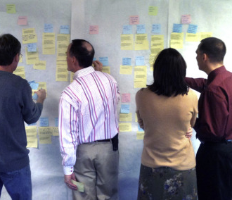
Capturarea și explicarea unor aspecte legate de practicile de lucru din domeniu.
În proiectele mai ample: realizarea de WAAD (Work Activity Affinity Diagram).
Exemplu: “Am avut dificultăți la plata cu cardul la ghișeu.” [18]
“Am fost într-un birou să mă înscriu, dar mi-au pierdut fișa” [12]
Sursa: Holtzblatt și Beyer, Contextual design, 2017

Slide 31
Capturarea și explicarea unor aspecte legate de practicile de lucru din domeniu.
În proiectele mai ample: realizarea de WAAD (Work Activity Affinity Diagram).
Exemplu: “Am avut dificultăți la plata cu cardul la ghișeu.” [18]
“Am fost într-un birou să mă înscriu, dar mi-au pierdut fișa” [12]
Preocupări legate de securitate
Sursa: Holtzblatt și Beyer, Contextual design, 2017

Slide 32
Alte exemple
Să pot sorta după categorii (sporturi individuale, de echipă, etc.). Să pot vedea data/ora competițiilor sportive la care participă echipele clubului.
Cerințe // Arhitectura informației // Structură, organizare după categorii
Este important ca în cazul în care fac o plată online pe site pentru abonament să existe o pagină de confirmare care să indice exact ce plătesc.
Modele // Modelul de flux.

Slide 33
Alte exemple
Să pot sorta după categorii (sporturi individuale, de echipă, etc.). Să pot vedea data/ora competițiilor sportive la care participă echipele clubului.
Cerințe // Arhitectura informației // Structură, organizare după categorii
Este important ca în cazul în care fac o plată online pe site pentru abonament să existe o pagină de confirmare care să indice exact ce plătesc.
Modele // Modelul de flux.

Slide 34
Înțelegerea domeniului de lucru în ansamblul său

